Slide 1
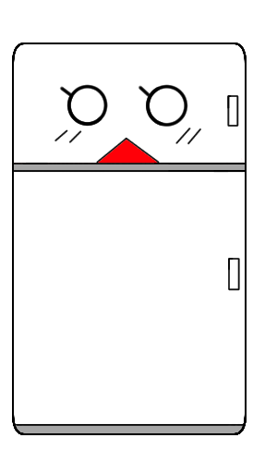

Praxis der Softwareentwicklung Präsentation Implementierung
Yunjia Chen, Jasmin Jat,
Min Hye Park, Alina Shah, Lisa Wang

Slide 2
Umsetzen Muss- und Wunschkriterien
Erstellen einer WG-Pinnwand
Interaktion mit der Pinnwand
Synchronisierung mit dem Server
App-Menü
Lesebestätigung
[KM5020] Checkbox
Push-Benachrichtigung
Notes:
Wir hatten unsere Musskriterien in 6 Stichpunkte unterteilt:
(vorlesen und grob erklären)
Wir zeigen das Umsetzen durch Screenshots vor, und erklären hier schon was unsere Probleme waren
Große Änderungen hatten wir nicht wirklich, da Datenstrukturen und Entwurf schon eingehalten wurde.

Slide 3
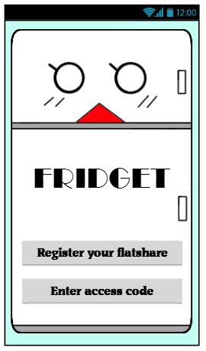
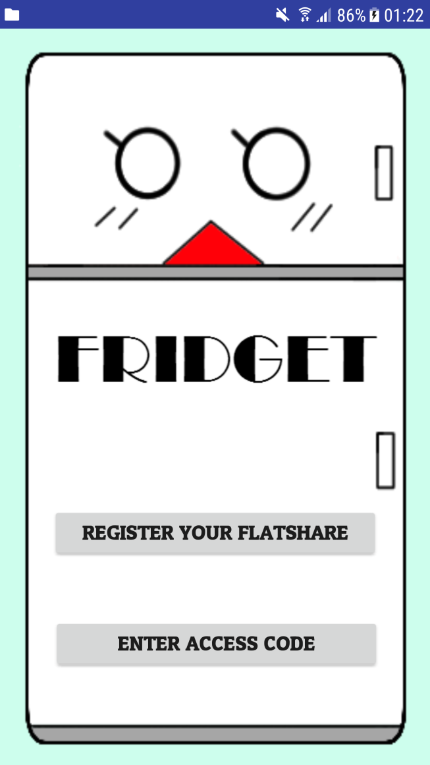
Start Bildschirm
Notes:
So beginnt unsere App; wir haben unser Design beibehalten können und man sieht das Sofort an den Start Bildschirm

Slide 4
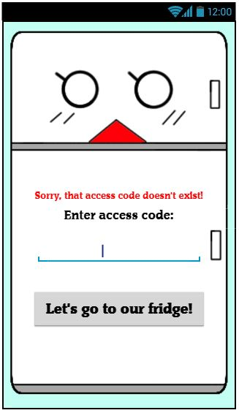
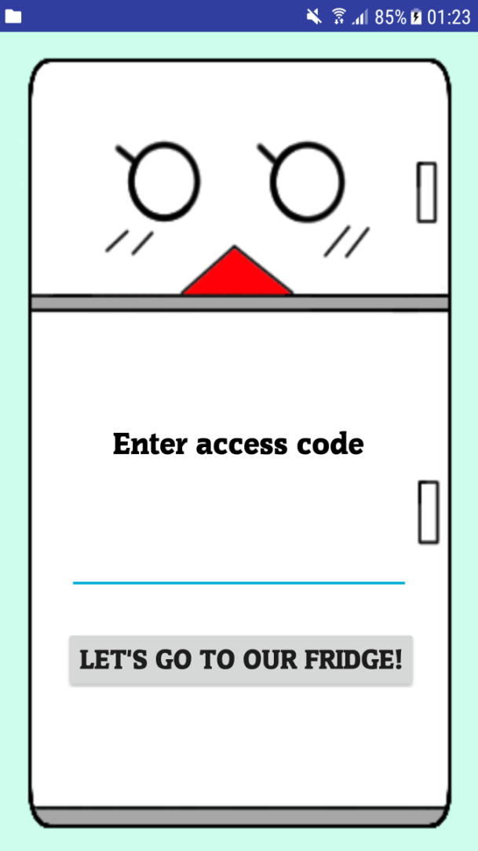
Accesscode Eingeben
Notes:
Wir haben unsere Änderung vom Pflichtenheft durchsetzen können – das Accesscode wird generiert wenn zu WG jemand hinzugefügt sein soll.

Slide 5
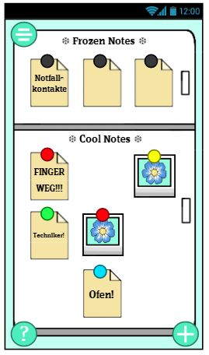
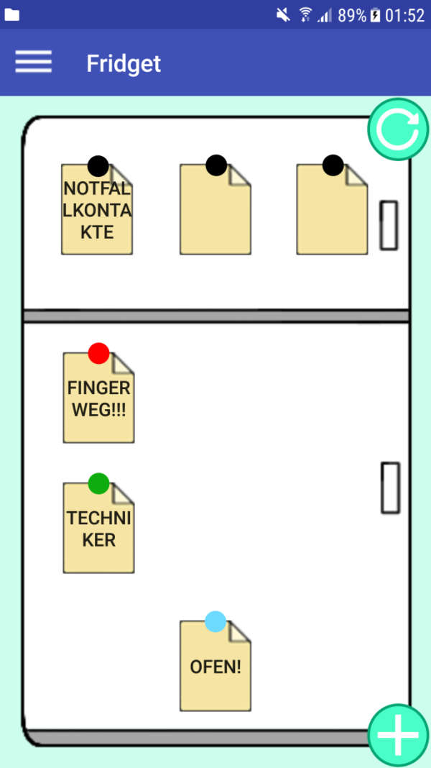
Home
Notes:
Bei unser Home View kann man sehen dass einige Wunschkriterien fehlen wie zB Image Note und Tutorial Overlay
Wir haben anstatt hinunterswipen zum Refreshen ein Button implementiert rechts oben.

Slide 6
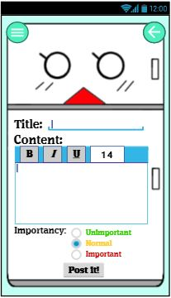
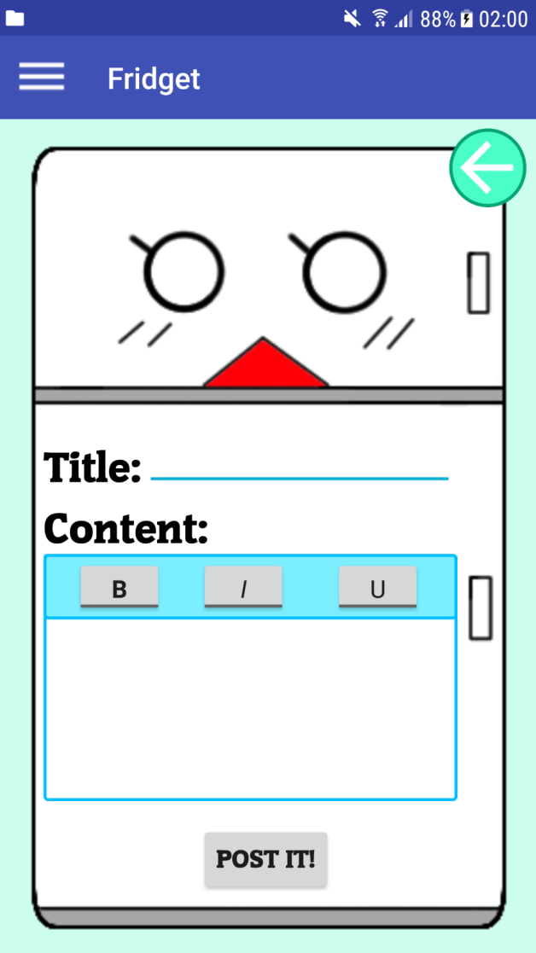
Cool Note Erstellen
Notes:
Beim Cool Note Erstellen können wir auch sehen dass uns das WK Wichtigkeit der Notiz noch fehlt.

Slide 7
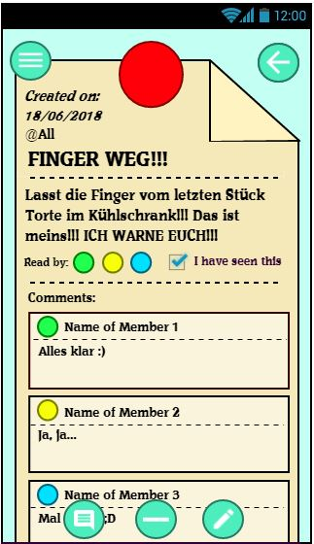
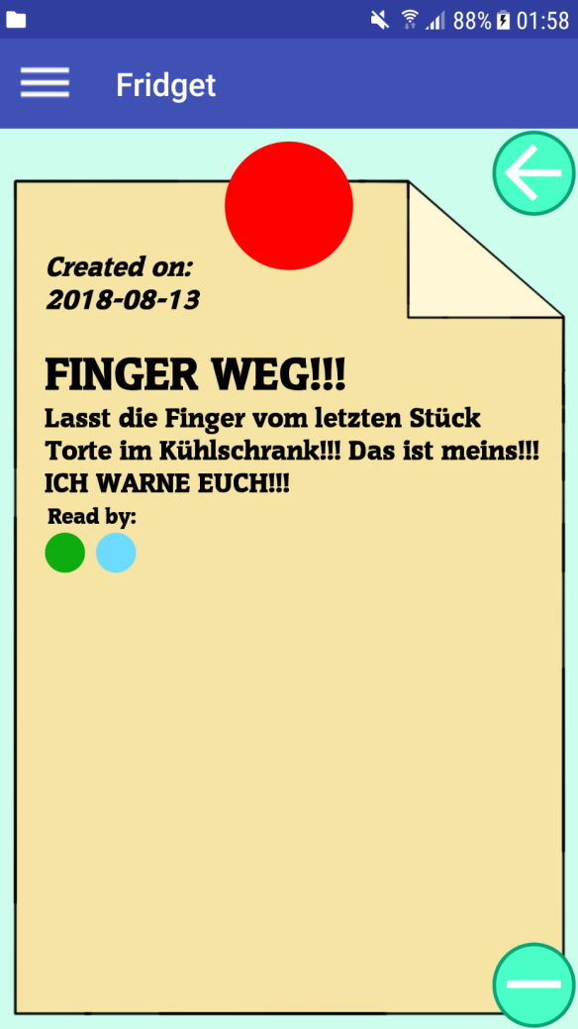
Cool Note Großansicht
Notes:
Und bei Großansicht sind noch Kommentare abwesend, und das Checkbox das wir weggelassen haben.

Slide 8
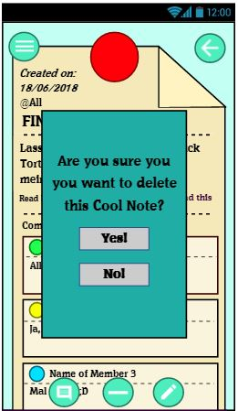
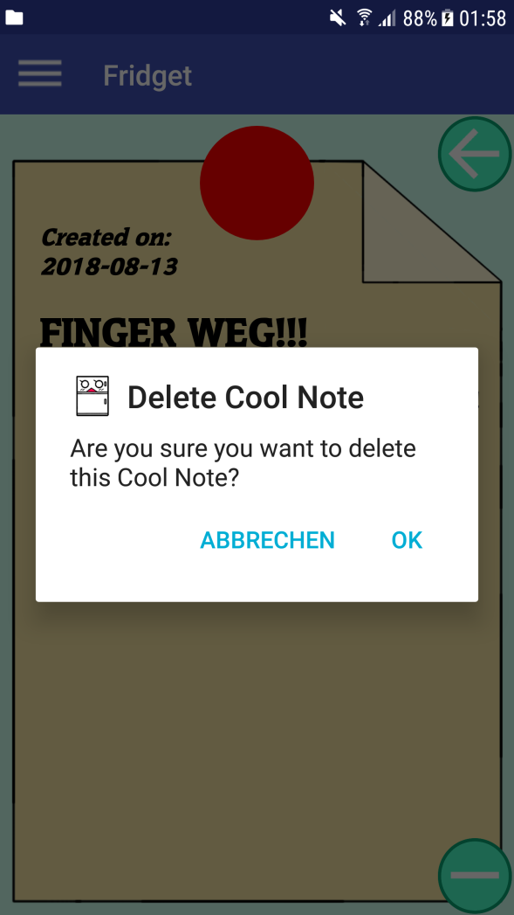
Cool Note Löschen
Notes:
Für Popups haben wir die Standard Format benutzt

Slide 9
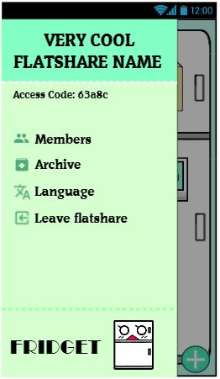
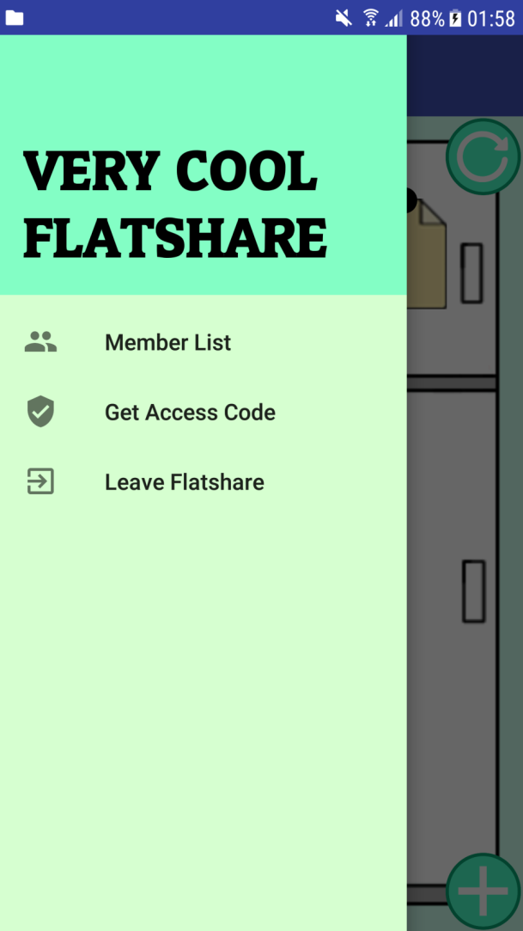
App-Menü

Slide 10
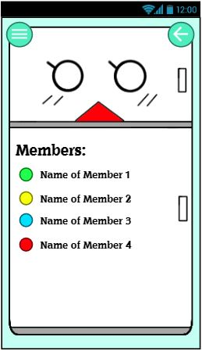
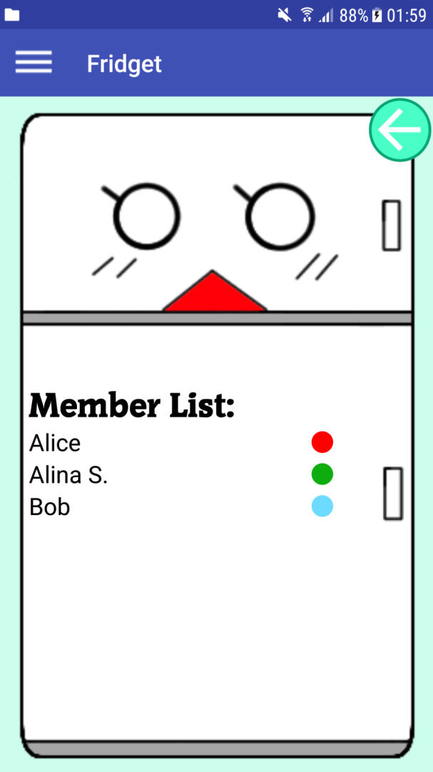
Memberliste

Slide 11
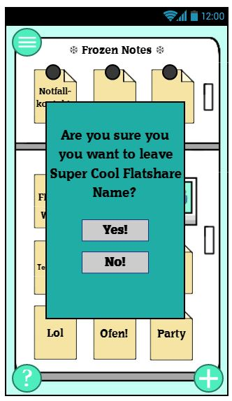
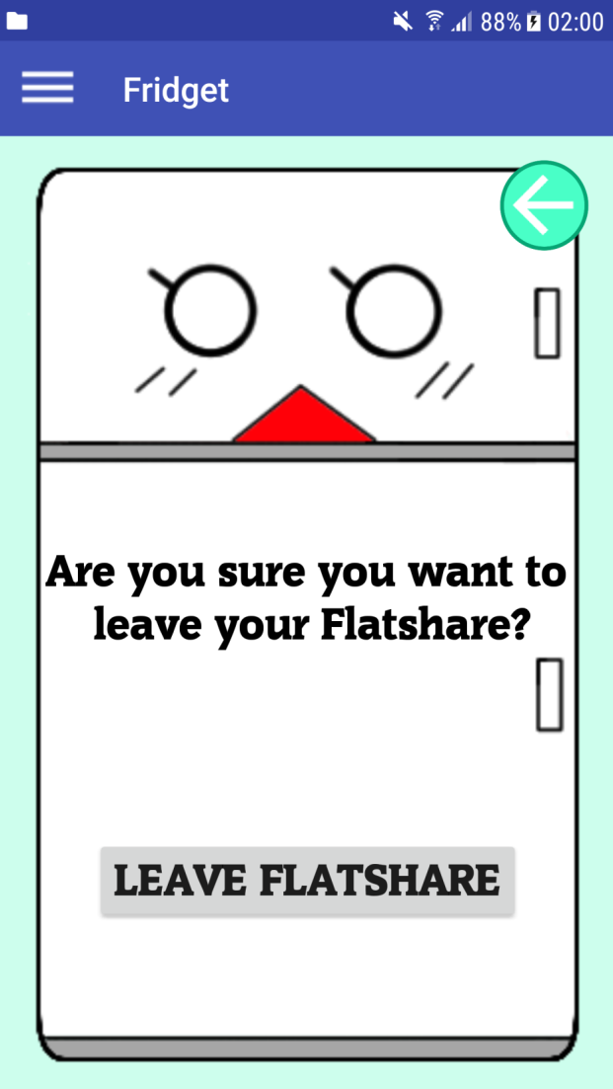
WG Verlassen

Slide 12
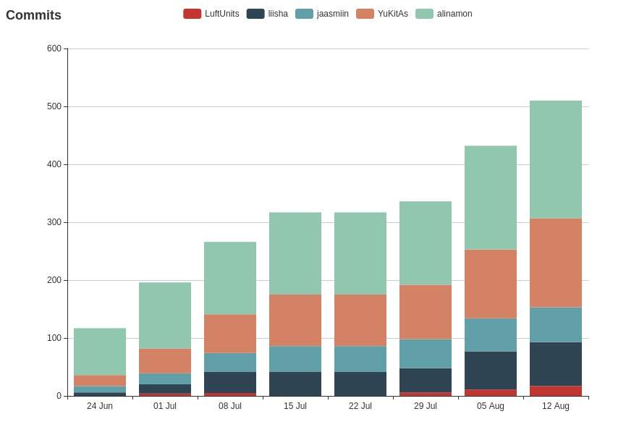
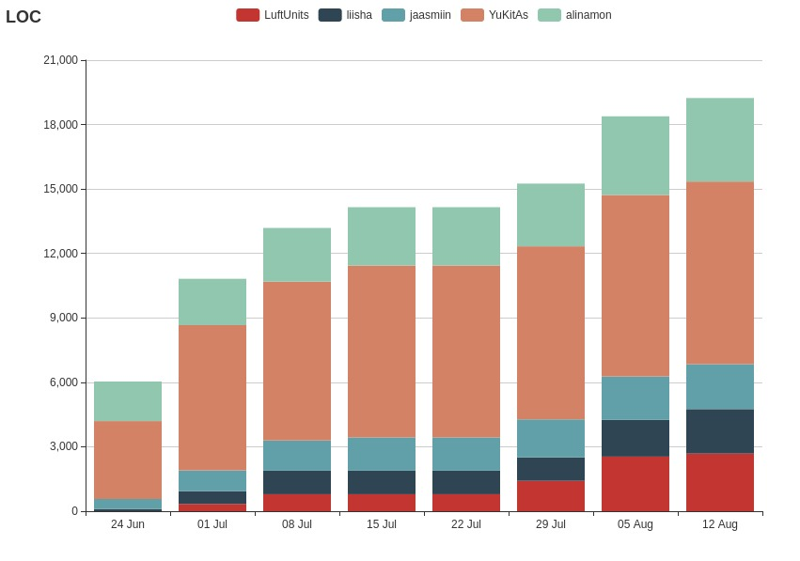
Statistiken
587 Commits
19236 Lines of Code
 | Packages | Interfaces | Klassen
Client | 6 | 9 | 48
Server | 6 | 11 | 43
Summe | 12 | 20 | 91
Notes:
Wir haben versucht die Arbeit aufzuteilen dass es nicht zyklisch aneinander abhängig ist, indem wir nicht nach Packages aber nach Funktionen und zusammenhängende Brocken von der App aufgeteilt haben.
Die Server Seite wurde von Yuka übernommen, was ein sehr großer Teil der Arbeit war, und sie hat die meiste Erfahrung mit Programmieren und hat uns dann vielseitig geholfen.
Trotz ein bisschen weniger Erfahrung unter der Gruppe, wobei wir dann uns einarbeiten müssten mit Retrofit, und Datenbanken, haben wir uns gegenseitig sehr gut unterstützen und helfen können und wir sind auch unter Druck alle freundlich geblieben.
Bei Diskussionen könnten wir ehrlich und sachlich unsere Meinungen rüberbringen und Probleme diskutieren.
Wir haben uns nicht sehr oft treffen können und Online Konferenzen hatten die übliche Einschränkungen und Probleme.

Slide 13
Vielen Dank für Ihre Aufmerksamkeit!

